Slide 1

计算机图形学第二次实验
第九组汇报
汇报人： 71117201姜子玥
小组成员：71117205丁婧伊
71117402张婧媛
71117201姜子玥

Slide 2

01
图形构思
02
实验过程
目 录
CONTENTS
03
遇到的困难以及解决方法
04
成果展示

Slide 3

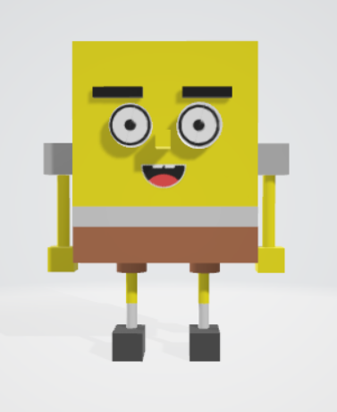

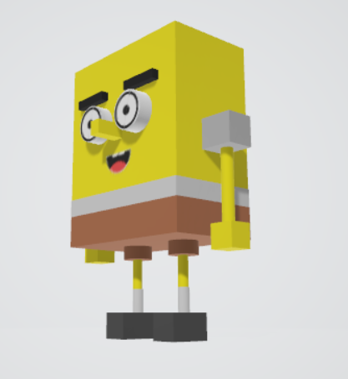
01
01
01
图形构思
图形构思
图形构思

Slide 4
02
实验过程

Slide 5
02
实验过程
团队分工
丁婧伊
3D模型设计图的绘制
黑白小电视模型绘制
张婧媛
粉色小电视模型绘制
代码整合
姜子玥
对象的独立运动
PPT的制作与演讲

Slide 6
02
实验过程
实现独立运动
构建模型
优化代码结构
调整视角

Slide 7
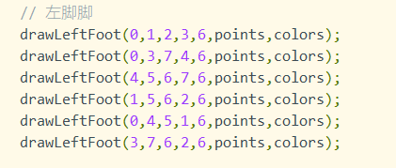
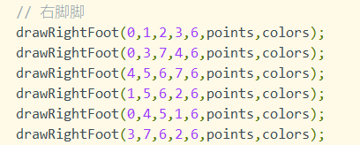
02
实验过程
构建模型
绘制身体立方体
绘制脸部表情
绘制小电视天线和足部

Slide 8

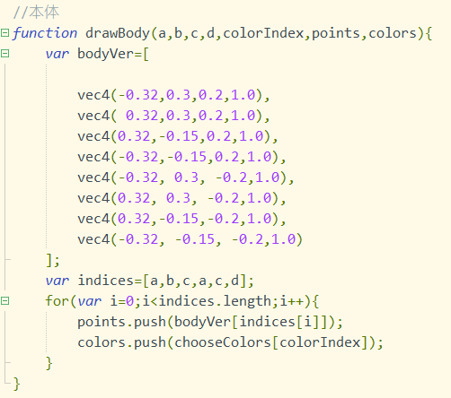

02
实验过程
优化代码结构
为了避免冗余的顶点坐标输入
两个数组分别储存一个对象所有顶点、颜色信息
绘制不同部位的不同函数王数组中加入信息

Slide 9
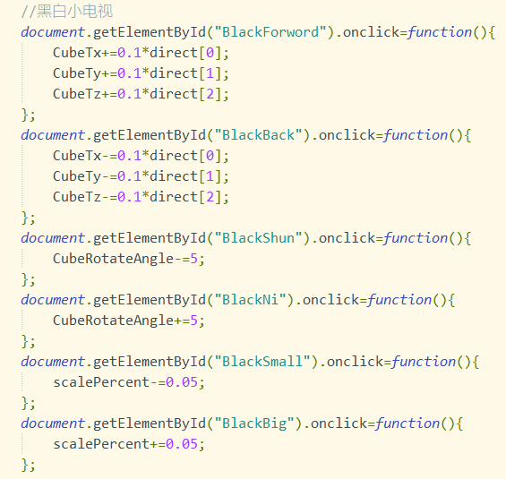
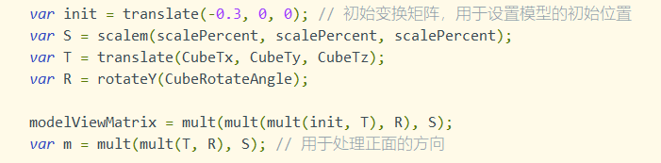
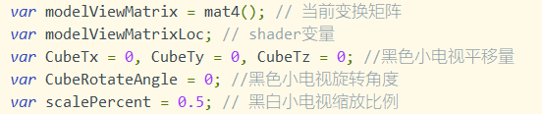

02
实验过程
实现独立运动
不同对象使用不同变量控制旋转、前进、后退、放大、缩小
矩阵变换

Slide 10

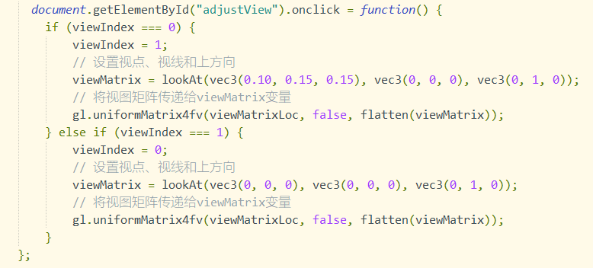

02
实验过程
调整视角
更直观的显示出前进、后退
加入lookat函数来调整视角

Slide 11
03
实验中遇到的问题及解决方法

Slide 12
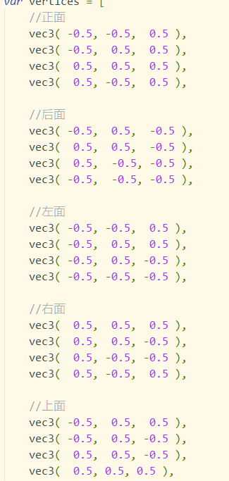
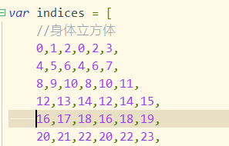
03
遇到的问题及解决方法
如何实现面着色？
顶点不共有，不同面有不同顶点
索引顺序与之对应

Slide 13




03
遇到的问题及解决方法
没有光照情况下，身体部分颜色相同的小电视，在旋转时如何区分不同面？
每个面的颜色深浅不同

Slide 14
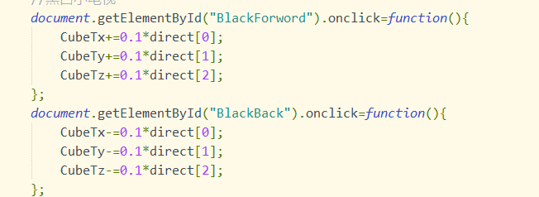
03
遇到的问题及解决方法
如何实现以对象为参考的前进、后退？
增加记录正面方向的向量

Slide 15
03
遇到的问题及解决方法
物体旋转时并不绕自身中心旋转
原因：绘制时图像不绘制在原点，
变换时先移动到原点再变换回所需位置
解决方法：绘图的时候把图象画在原点，
显示的时候进行平移到所需位置
Notes:
解决方案中：所有变换都基于原点进行

Slide 16
04
成果展示

Slide 17
谢谢观赏！

